Slide 1
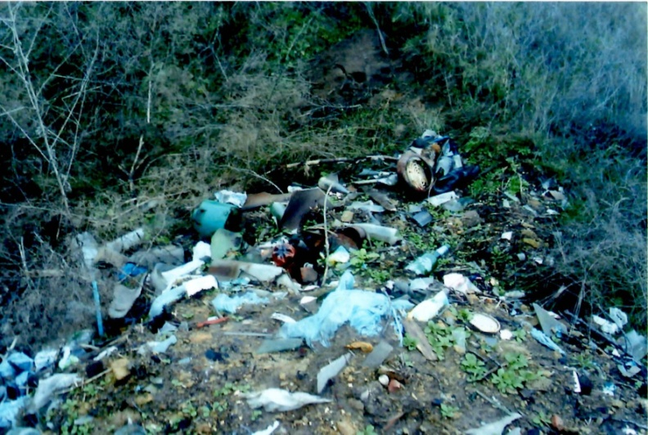
І взимку, і влітку, в будь-який час доби милує око людське краса світу полімерів…

Slide 2
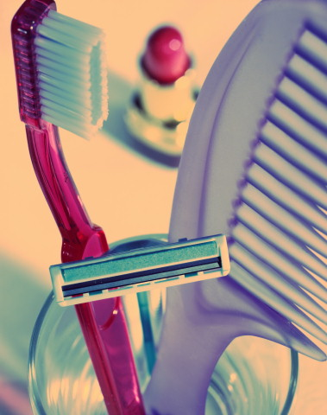
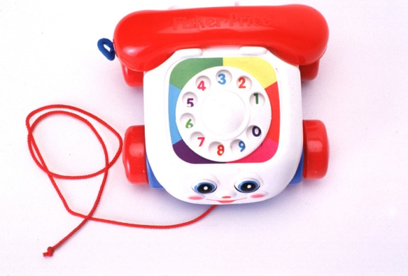
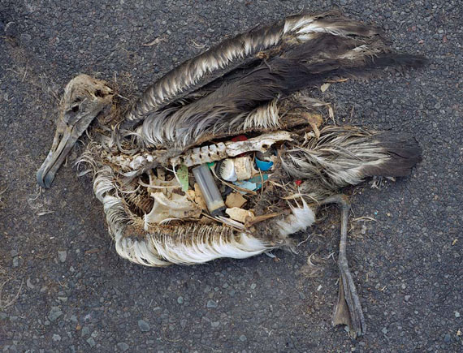
Пластмаси
Загроза
планети
Майбутнє
Людини

Slide 3
Предмет дослідження: пластмаси
Категорія проекту: Виховання екологічної культури
Мета проекту: Дослідити антропогенний вплив (використання пластмас) на навколишнє середовище, ознайомитись з шляхами вторинного використання пластмас.
Тип проекту: довготривалий, груповий
Учасники проекту: учні 8-9 класу

Slide 4
Учасники проекту
науковці
дослідники
Креативні
молоді люди
екологи
журналісти

Slide 5
Ідея проекту та методика реалізації:
Група науковців - розглянути теоретичний матеріал з теми «Пластмаси»
Група дослідників - дослідити рівень освіченості сільського населення з питання маркування пластмасових виробів; визначити, який відсоток складають пластмаси серед твердих побутових відходів;
Група екологів - збір використаних пляшок шляхом сортування, проведення акції «Чистота довкілля – обов’язок людини »
Група журналістів - випуск інформаційно-просвітницького матеріалу
Група “Креативних молодих людей”

Slide 6
Група науковців

Slide 7
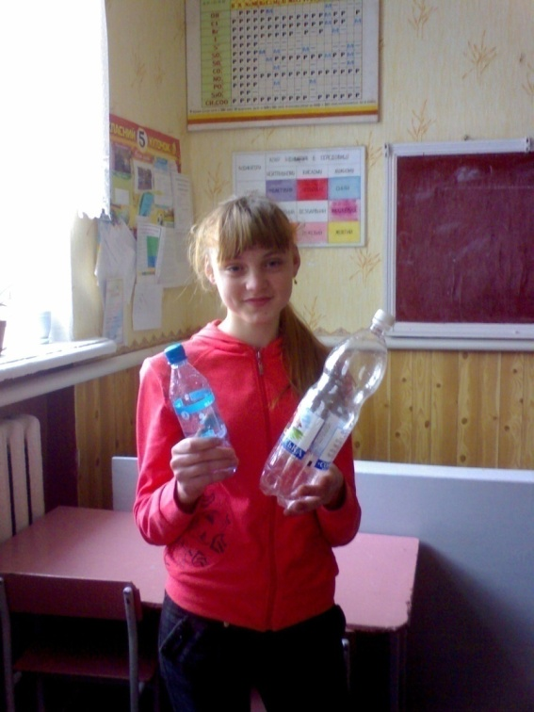
Що таке полімери?
Полімери – хімічні сполуки з високої молекулярною масою, молекули яких складаються з великого числа повторюваних угруповань
Пластмаси – полімери з додаванням спеціальних речовин (пластифікаторів, стабілізаторів, антиоксидантів, пігментів, антистатиків, наповнювачів), що допомагають набути потрібних експлуатаційних властивостей.

Slide 8


Маркування пластмас
«Петля Мебіуса»,
означає, що матеріал,
з якого виготовлена
упаковка, може бути
перероблений,
Знак пластику,
який підлягає переробці.

Slide 9
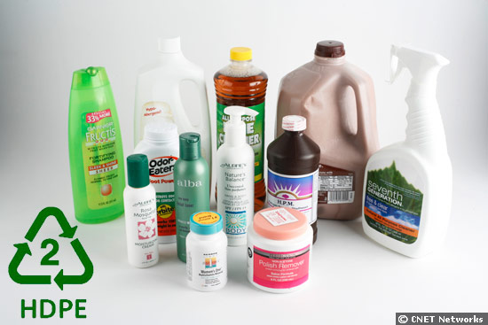
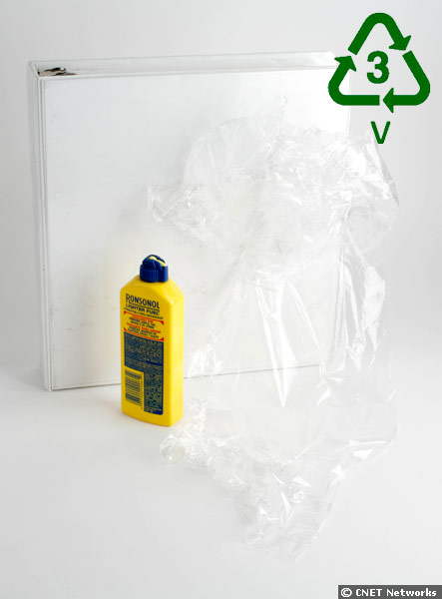
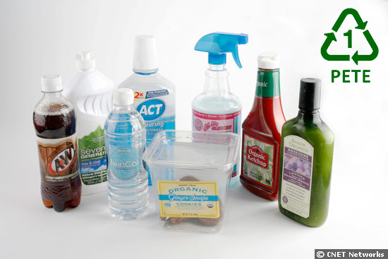
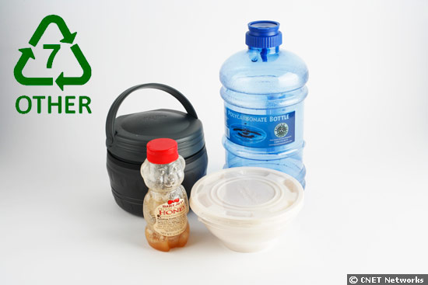
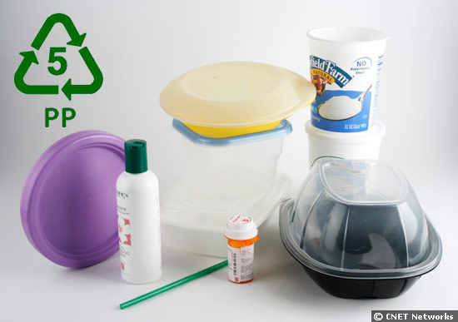
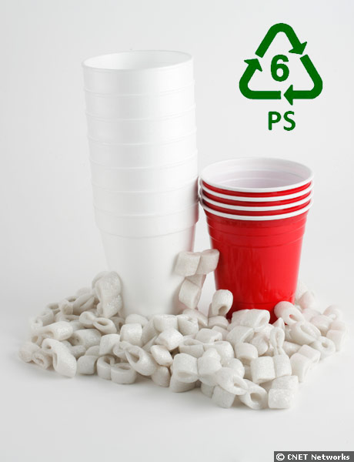
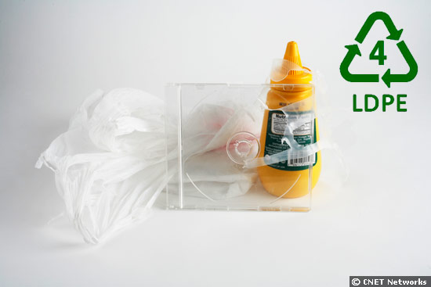
Маркування пластмас

Slide 10
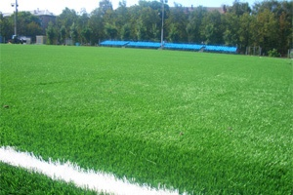
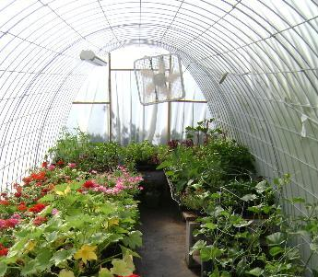
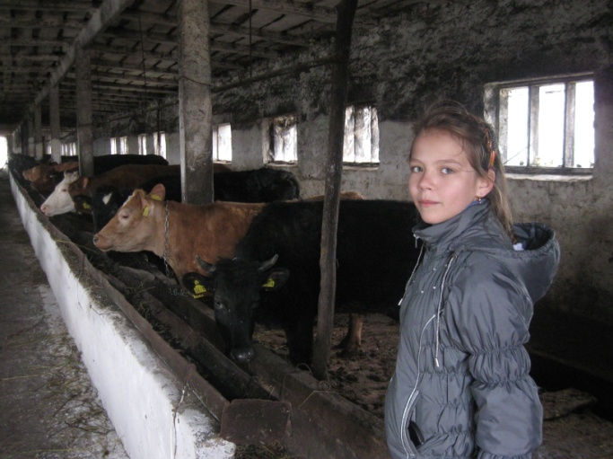
застосування

Slide 11
Група дослідників

Slide 12
Група дослідників

Slide 13
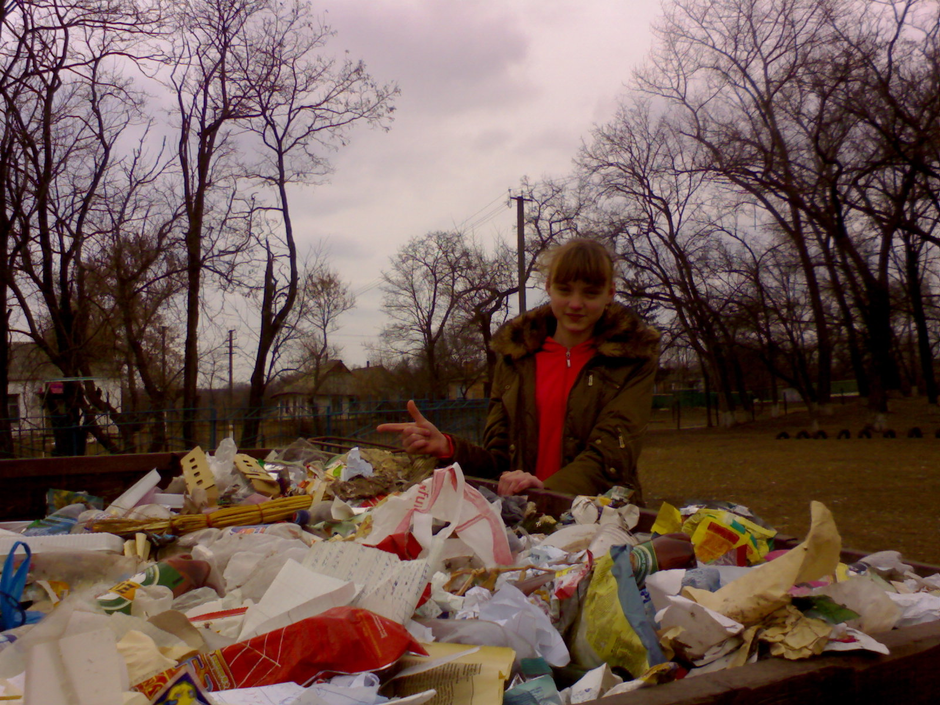
А що далі?

Slide 14

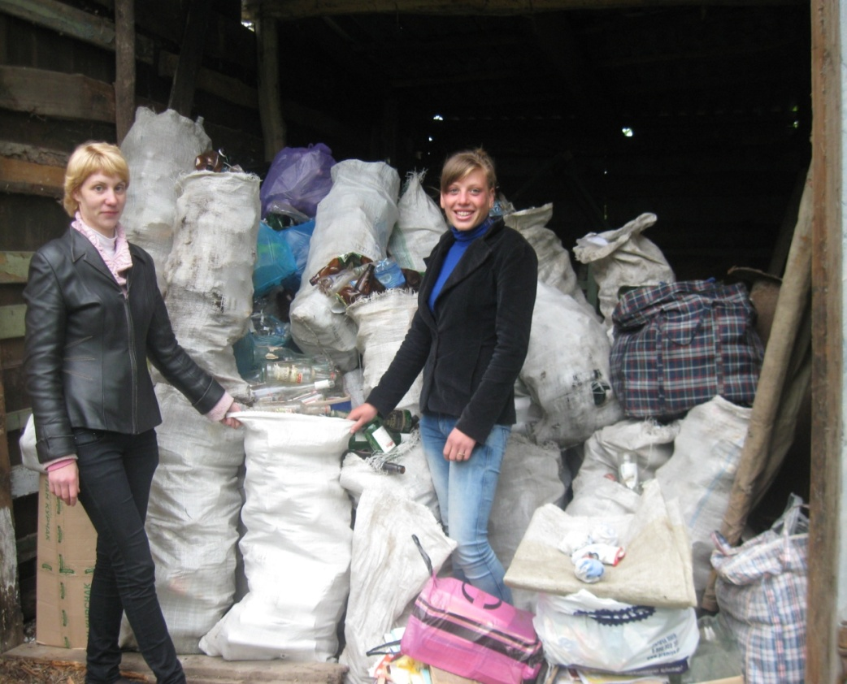
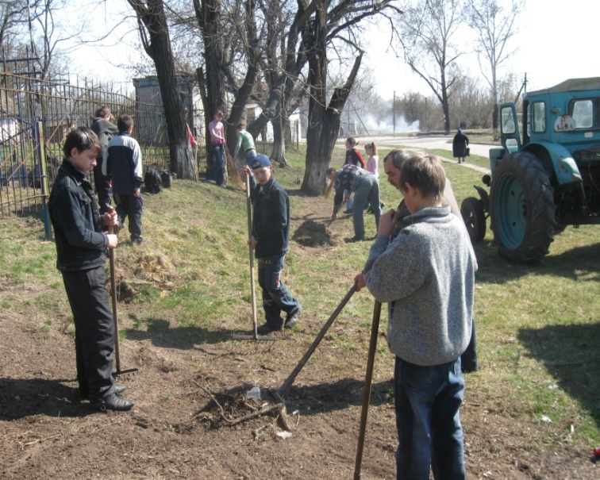
Група екологів

Slide 15
Група екологів

Slide 16
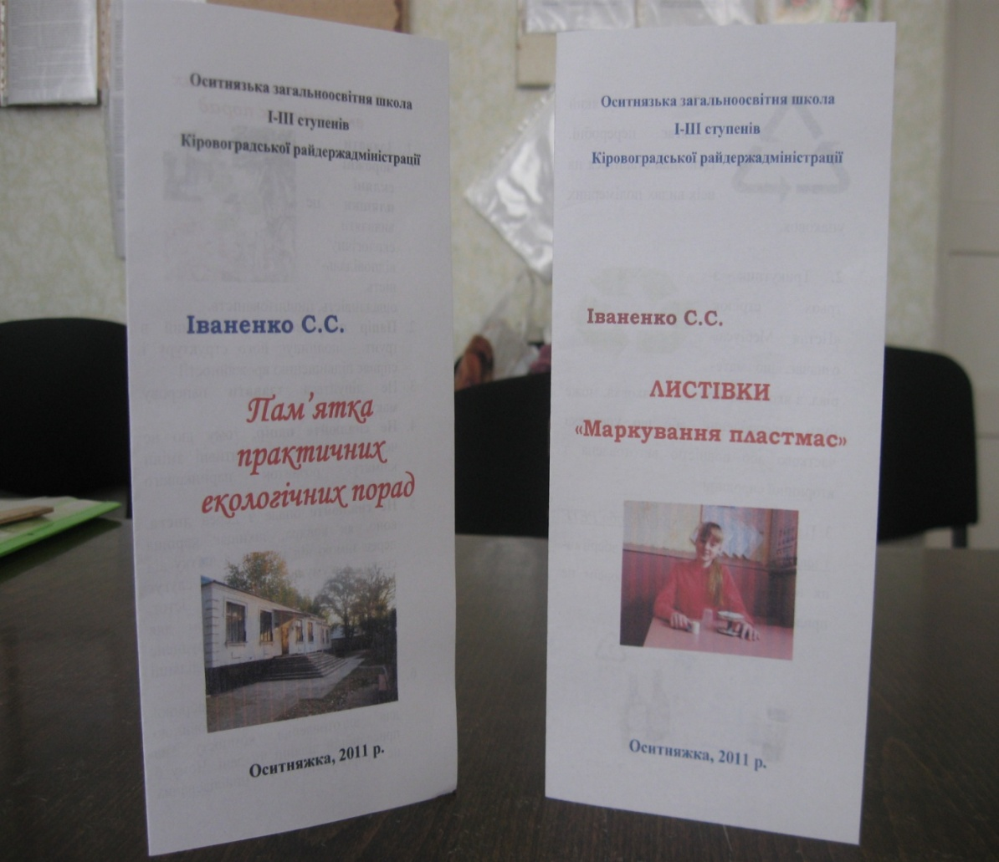
Група журналістів

Slide 17
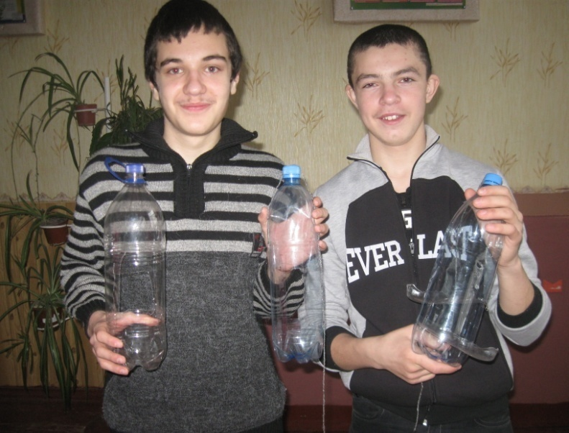
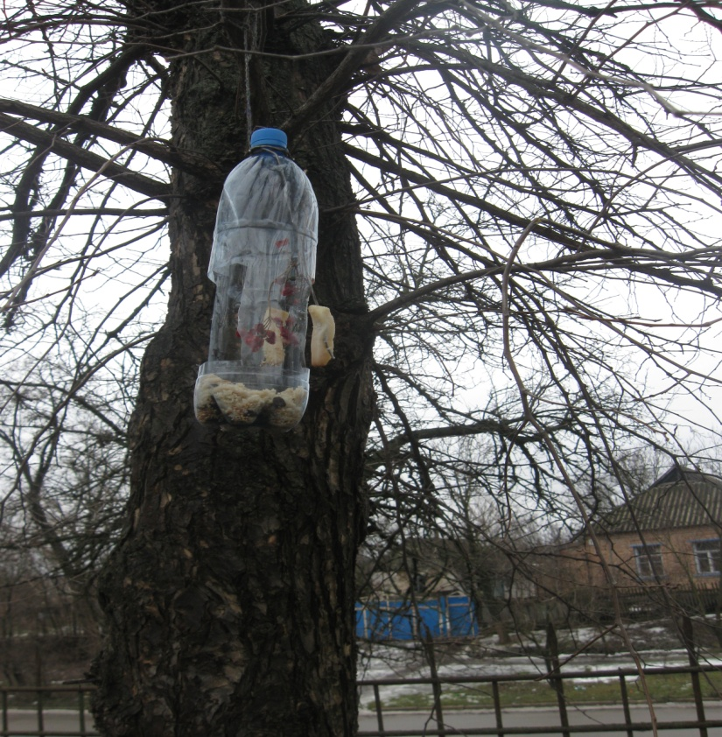
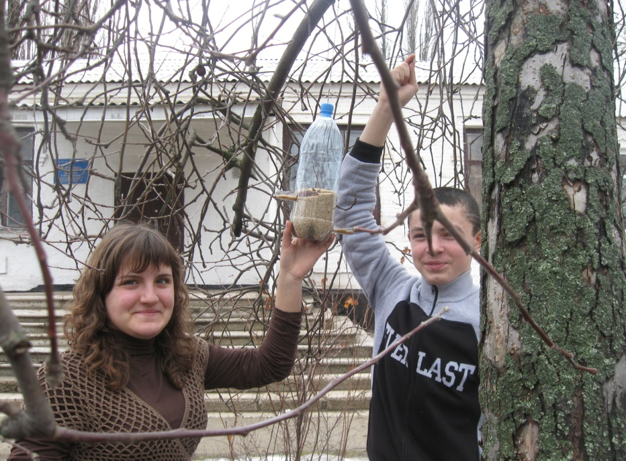
Група Креативних молодих
ГОДІВНИЧКИ
ДЛЯ СИНИЧКИ

Slide 18
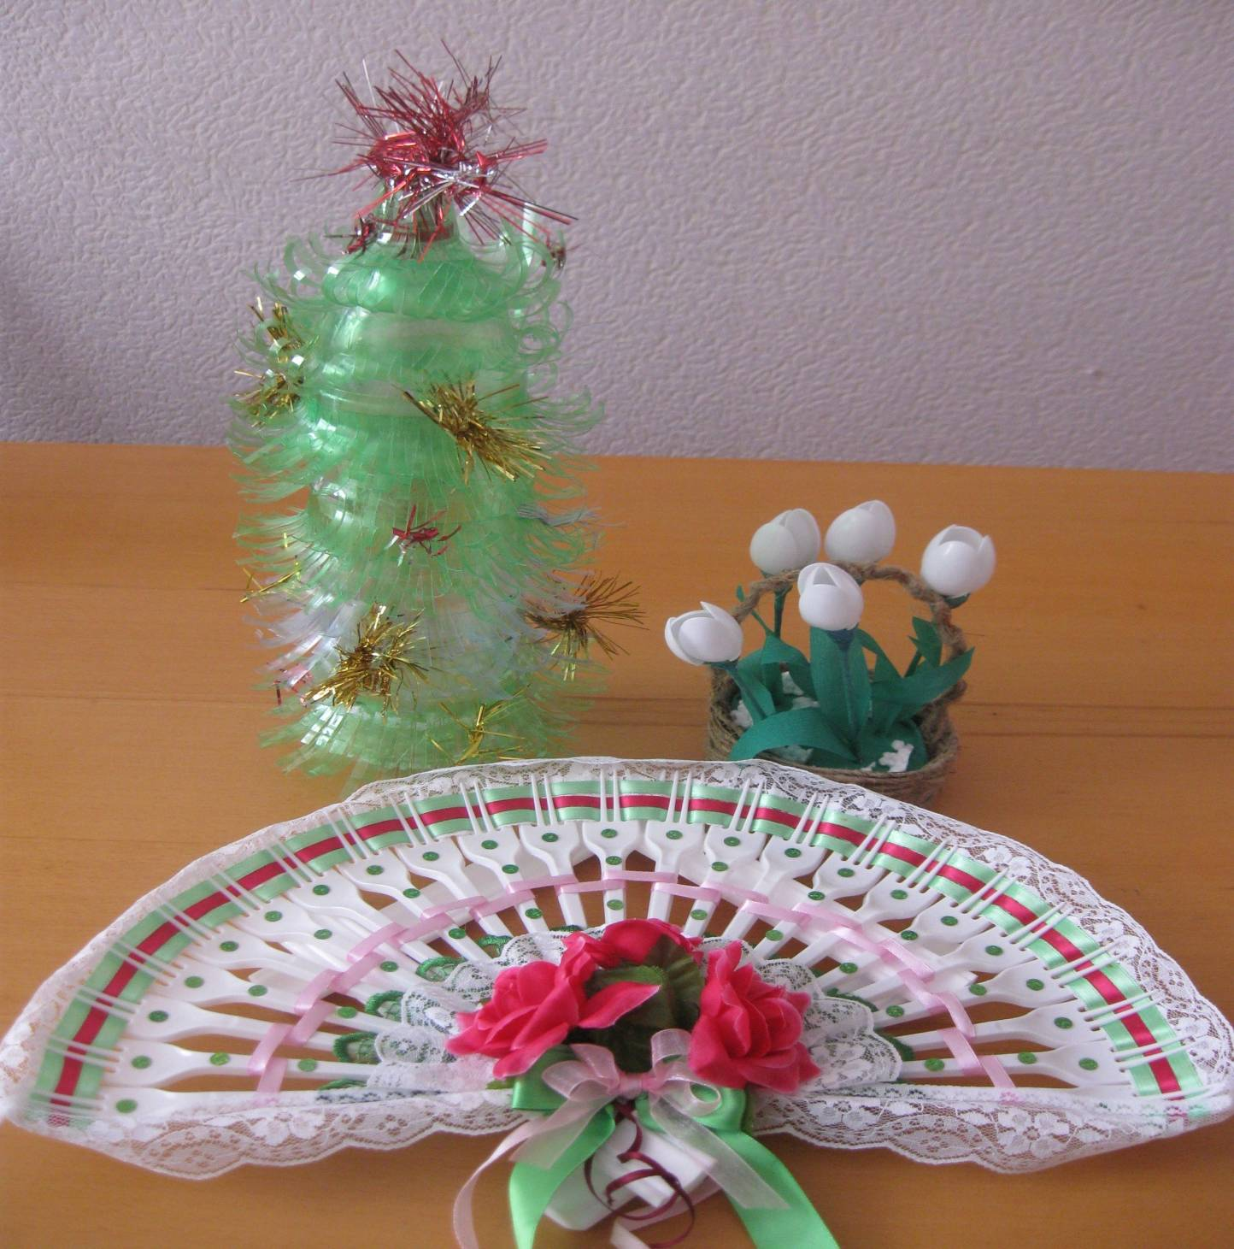
Група Креативних молодих людей”

Slide 19

Будьте здоровими!
Будьте щасливими
Дякуємо за увагу

